Slide 1
Digital Starter financement de projets numériques
Fonctionnalités
Mise en place
Écrans / Wireframes
Base de données
Classes métiers nécessaires
Cohabitation avec les autres modules

Slide 2
I. Fonctionnalités
Page d'inscription
Enregistrement des données personnelles
  Pseudo *
  Nom & prénom *
  E-mail *
  Mot de passe *
Enregistrement des coordonnées
  Adresse de facturation
  Adresse de livraison
  Téléphone mobile et/ou fixe
Enregistrement des informations de paiement
  Moyen de paiement (Visa, Paypal, etc…)
  Numero de carte bancaire (si paiement par carte)
  Date d’expiration (idem)
Obligatoire *

Slide 3
I. Fonctionnalités
Page de profil (privée)
Rappel des informations importantes
  Pseudo
  Nom & prénom
  E-mail
  Avatar (avec Gravatar)
Historique des commandes
Statistiques de l’utilisateur (Héloïse & Laurence)
[Badges]

Slide 4
I. Fonctionnalités
Page de profil (publique)
Informations sur l'utilisateur
  Pseudo
  Avatar (avec Gravatar)
[Badges]
Statistiques de l’utilisateur (Héloïse & Laurence)

Slide 5
I. Fonctionnalités
Page de modification des informations
Modification des données personnelles
  Pseudo
  Nom & prénom
  E-mail
  Mot de passe
Modification des coordonnées
  Adresse de facturation
  Adresse de livraison
  Téléphone mobile et/ou fixe
Modification des informations de paiement
  Moyen de paiement (Visa, Paypal, etc…)
  Numero de carte bancaire (si paiement par carte)
  Date d’expiration (idem)

Slide 6
II. Mise en place
Inscription : accès depuis n'importe quelle page (si le visiteur n'est pas connecté)
Profil (publique) : accès à partir du nom d'un utilisateur sur le site
Profil (privée) : accès juste après la connexion
Modification des informations : accès à partir de la page de profil privée

Slide 7
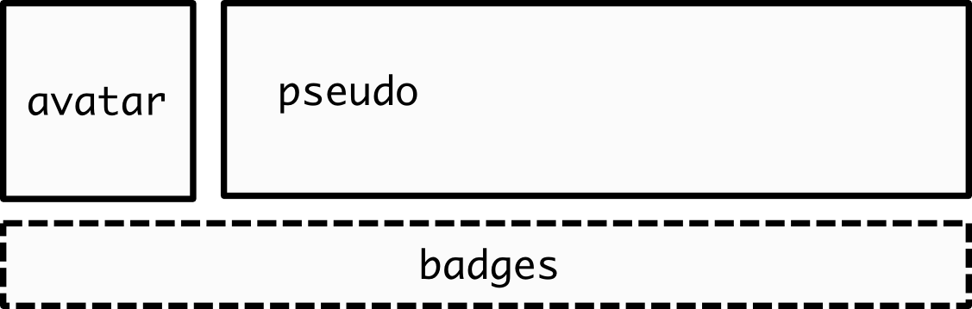
III. Écrans / Wireframes
Page de profil (publique)

Slide 8
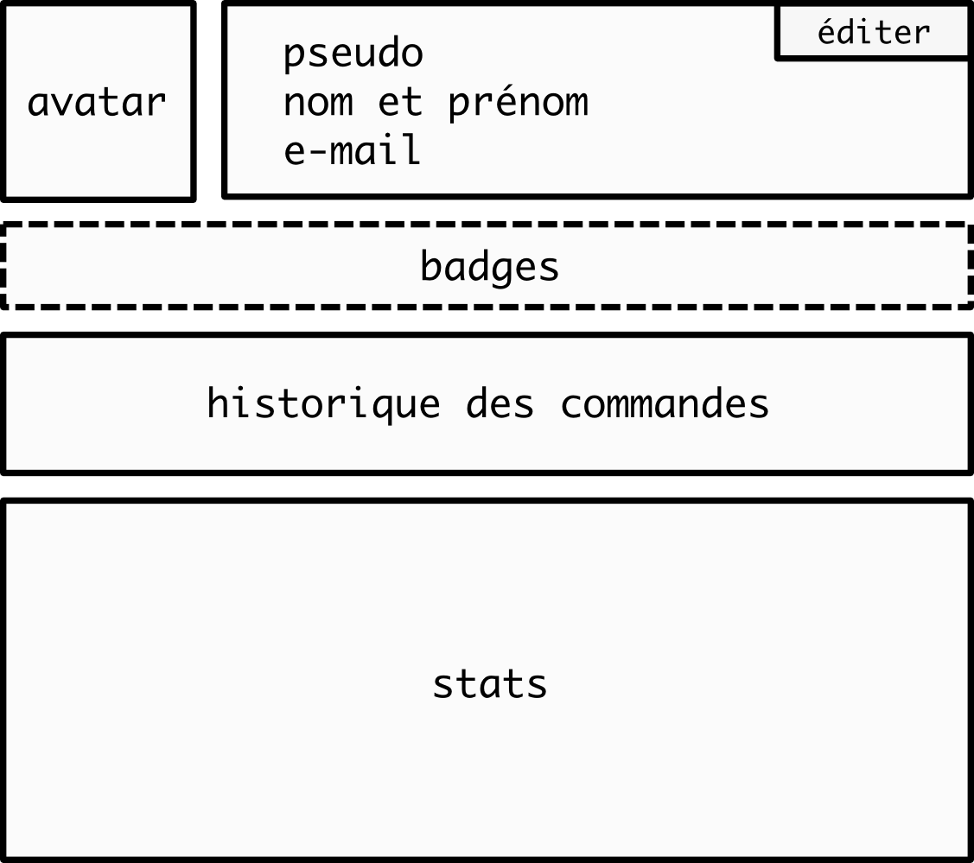
III. Écrans / Wireframes
Page de profil (privée)

Slide 9
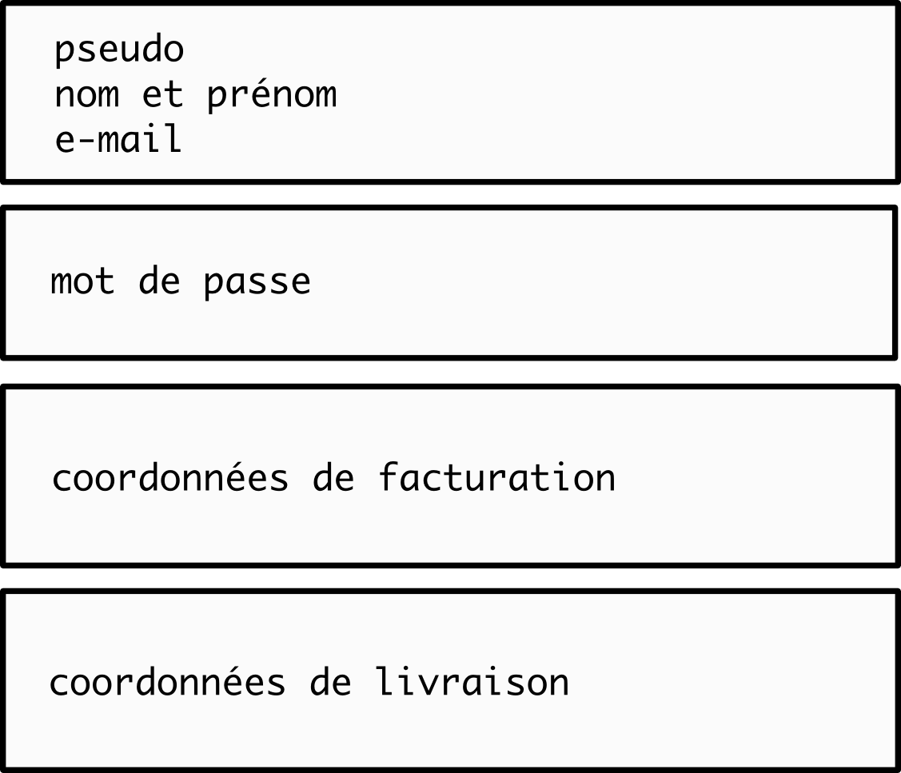
III. Écrans / Wireframes
Page de modification des informations

Slide 10
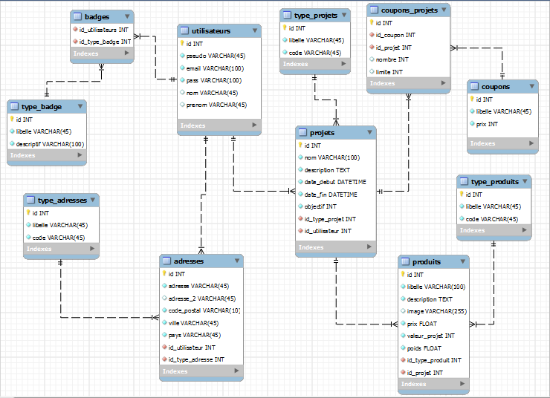
IV. Base de données
MLD
patate

Slide 11
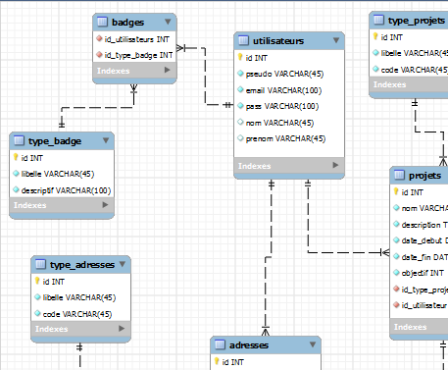
IV. Base de données
MLD
patate

Slide 12
V. Classes métiers
Classe Utilisateur
Classe Badge

Slide 13
VI. Cohabitation avec les autres modules

Slide 14
Présentation terminée

